Slide 1
স্বাগতম

Slide 2
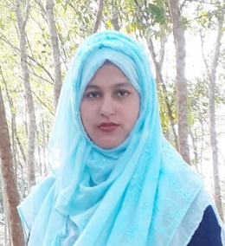
পরিচিতি
১ম শ্রেণি
বিষয়ঃ প্রাথমিক গণিত
পাঠের শিরোনামঃ ক্রমবাচক সংখ্যা
পাঠ্যাংশঃ কোনো কিছু…..করি।
সময়ঃ ৫০ মিনিট
রাজিয়া আক্তার কলি
সহকারি শিক্ষক
আড়ালিয়া সরকারি প্রাথমিক বিদ্যালয়
কাপাসিয়া,গাজীপুর।

Slide 3
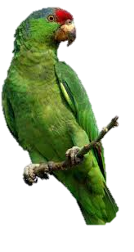
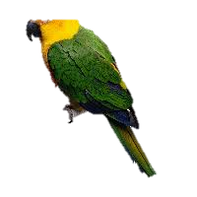
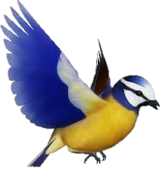
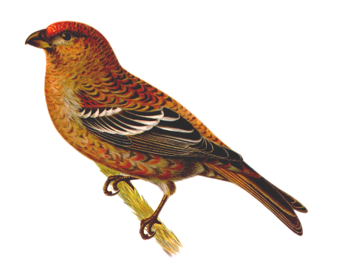
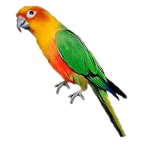

Slide 4
আজকের পাঠ
ক্রমবাচক সংখ্যা

Slide 5
শিখনফল
৮.১.১ প্রথম থেকে পঞ্চম পর্যন্ত ক্রমবাচক সংখ্যা বলতে পারবে।
৮.১.২ প্রথম থেকে পঞ্চম পর্যন্ত ক্রমবাচক সংখ্যা পড়তে পারবে।
৮.১.৩ প্রথম থেকে পঞ্চম পর্যন্ত ক্রমবাচক সংখ্যা লিখতে পারবে।
৮.১.৪ প্রথম থেকে পঞ্চম পর্যন্ত ক্রমবাচক সংখ্যা ব্যবহার করতে পারবে

Slide 6
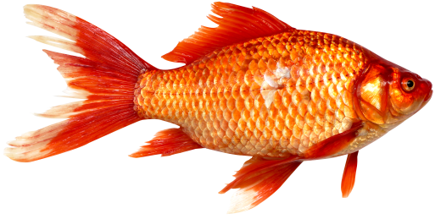
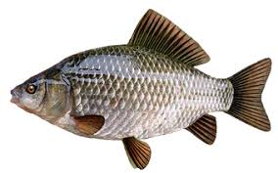
নিচের দিক থেকে মাছগুলো দেখ ও পড়ঃ
পঞ্চম
চতুর্থ
তৃতীয়
দ্বিতীয়
প্রথম

Slide 7
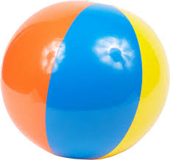
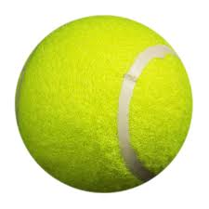
উপর দিক থেকে বলগুলো দেখ ও পড়ঃ
প্রথম
দ্বিতীয়
তৃতীয়
চতুর্থ
পঞ্চম

Slide 8
ডান দিক থেকে ছবিগুলো দেখ ও পড়ঃ
পঞ্চম
৫ম
চতুর্থ
২য়
তৃতীয়
৩য়
দ্বিতীয়
২য়
প্রথম
১ম

Slide 9
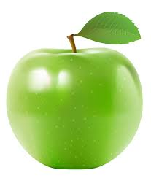
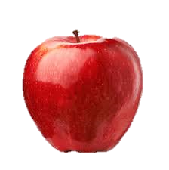
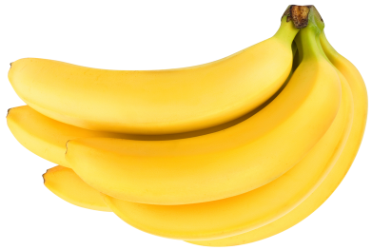
বাম দিক থেকে ছবিগুলো দেখ ও পড়ঃ
প্রথম
১ম
দ্বিতীয়
২য়
তৃতীয়
৩য়
চতুর্থ
৪র্থ
পঞ্চম
৫ম

Slide 10
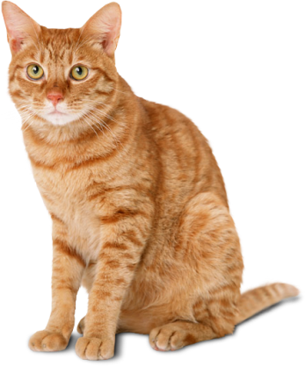
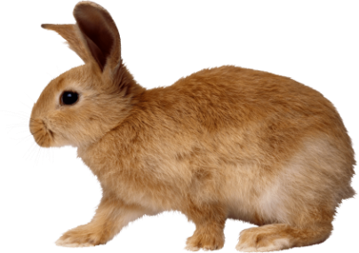
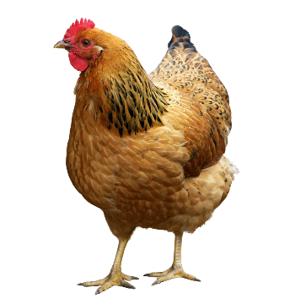
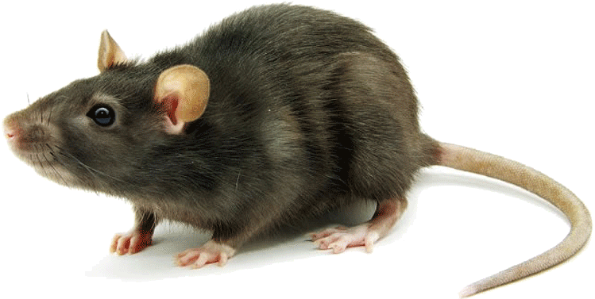
বইয়ের ৭৮ পৃষ্ঠা খুলে ছবিগুলো দেখ।

Slide 11
একক কাজ
ক্রমবাচক সংখ্যা পড় ও লিখঃ
প্রথম | প্রথম | ১ম
দ্বিতীয়
তৃতীয়
চতুর্থ
পঞ্চম

Slide 12
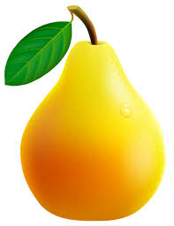
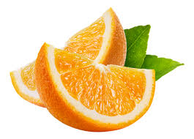
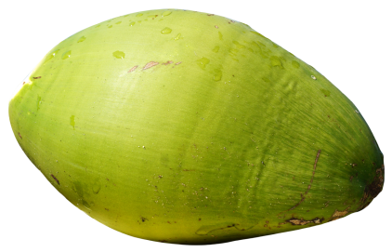
দলীয় কাজ
বাম দিক থেকে খালি ঘরে ক্রমবাচক সংখ্যা লিখ।

Slide 13
জোড়ায় কাজ
১। বাম দিক থেকে কততম বলটি ভিন্ন রকম? লিখ।
তৃতীয়
২। ডান দিক থেকে কততম মাছটি ভিন্ন রকম? লিখ।
চতুর্থ

Slide 14
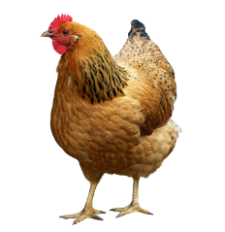
মূল্যায়ণ
চতুর্থ
প্রথম
তৃতীয়
পঞ্চম
১। উপর থেকে কে দ্বিতীয়?
দ্বিতীয়
২। নিচ থেকে কে তৃতীয়?

Slide 15
বিদায়

